Slide 1
CHỦ ĐỀ 5: MỘT SỐ ĐƠN VỊ ĐO ĐỘ DÀI, KHỐI LƯỢNG, DUNG TÍCH, NHIỆT ĐỘ
Bài 30: MI - LI – MÉT (Tiết 1)
SGK/85

Slide 2

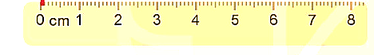
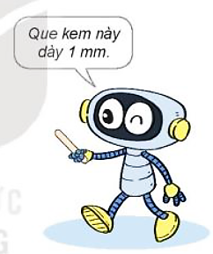
Mi – li - mét
1 cm
Mi - li - mét là một đơn vị đo độ dài.
Mi - li - mét viết tắt là mm.
1 cm = 10 mm; 1m = 1000 mm.

Slide 3
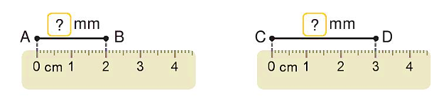
1
Làm bài vào SGK
Số?
20
30
1 cm = 10 mm
2 cm = 20 mm
1 cm = 10 mm
3 cm = 30 mm

Slide 4





2
Số ?
Làm bài vào vở
1 cm = mm; 10 mm = cm; 6 cm = mm
1 m = mm; 1000 mm = m; 2 cm = mm
10
1
60
1000
1
20
Notes:
Click vào các số để ra đáp án

Slide 5
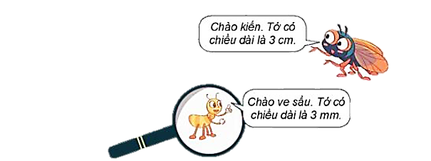
3
Bạn nào dài hơn ?
30 mm
Đổi
3 cm =
… mm
Vậy bạn ve sầu dài hơn bạn kiến.
Notes:
Click vào đề để ra đáp án

Slide 6
Tạm biệt và hẹn gặp lại

